Slide 1
القوام في التربية الحركية محاضرة مقدمة الى طلبة الدراسات العليا الدكتوراه ضمن مادة التطور الحركي من قبل أ. د منى عبد الستار هاشم

Slide 2
القوام
ان التناسق واتزان أجزاء الجسم واطرافه واستقامتها هو المعيار الاول والمهم وليس الضخامة والعضلات الكبيرة ، كما ويعد القوام السليم والجيد من علامات الصحة الجيدة ، لذا يعتمد الفكر الحديث في هذا المجال على ما يلي:
كل قوام مختلف عن القوام الاخر.
بناء الجسم والتركيب البدني هو اساس القوام.

Slide 3
مفهوم القوام
لقد وردت عدة تفسيرات لمفهوم القوام ومنها :
هو تناسق حركة الجسم نتيجة التوازن بين اعضاء الجسم الاساسية وهي الهيكل العظمي والجهاز العضلي .
هو الشكل الذي يتخذه الجسم ناتجا عن علاقة تنظيمية لاجهزته المختلفة .

Slide 4
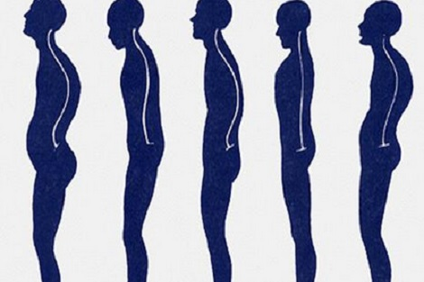
التشوهات القوامية
هنالك تعريفات للتشوهات القوامية منها :
هي شذوذ في شكل عضو من اعضاء الجسم او جزء منه وانحرافه عن المعدل الطبيعي المسلم به تشريحيا، مما ينتج عنه تغير في علاقة هذا العضو بسائر الاعضاء الاخرى.
قد تكون هذه التشوهات والتغيرات في اعضاء الجسم موروثة او مكتسبة.

Slide 5
قد تؤدي الوراثة دورا في تحديد العديد من السمات او العادات القوامية مثل:
لون البشرة والشعر والعينين والطول ونمط الجسم ...الخ
ان التشوهات القوامية لاتورث من الاباء الى الابناء وانما قد تنتقل اليهم عن طريق التقليد (الاكتساب).

Slide 6
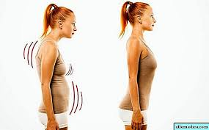
انواع التشوهات او الانحرافات القوامية
التشوهات القوامية مثل:
سقوط الرأس اماما.
استدارة الكتفين.

Slide 7
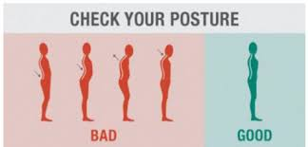
تحدب الظهر .
تسطح الظهر.
تقعر البطن.

Slide 8
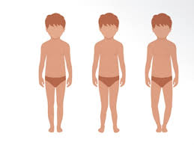
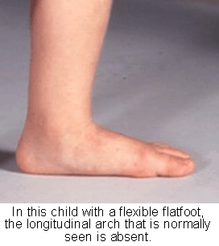
تقوس الرجلين.
تسطح القدمين.

Slide 9
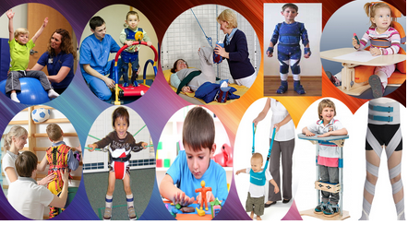
والانحراف القوامي قد يكون وظيفيا بسيطا اي في حدود العضلات والاربطة فقط.
وهذا يمكن تداركه بالتمرينات العلاجية والتعويضية التي تستهدف تحقيق الاتزان العضلي بين المجموعات العضلية المتقابلة في الجسم.

Slide 10
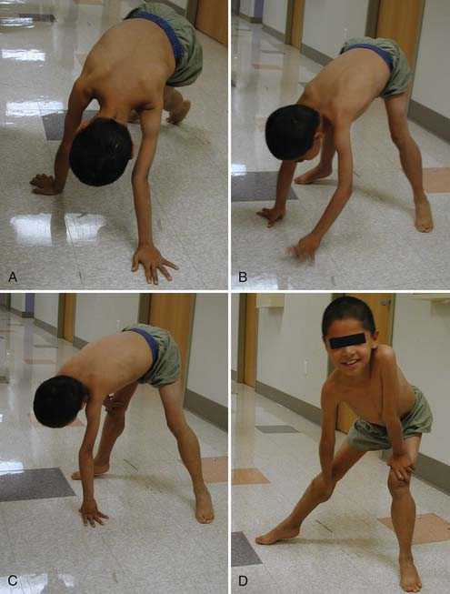
وقد يكون الانحراف او التشوه القوامي بنائيا متقدما، اي تأثر العظام بالانحرافات ، وفي هذه الحالة فأن الامر يحتاج الى تداخل جراحي لاصلاح وضع القوام .

Slide 11
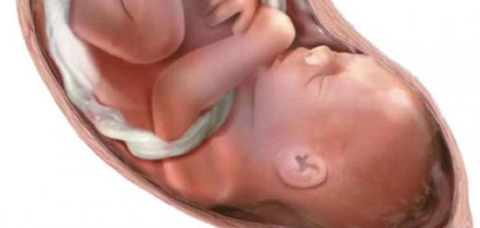
اسباب حدوث التشوهات القوامية
1- التشوهات الخلقية :- وهي التشوهات التي تتواجد قبل ولادة الجنين وقد تكون نتيجة لاسباب وراثية او اسباب بيئية (مكتسبة).

Slide 12
الاسباب الوراثية : يتم التشوه في اثناء فترة الحمل من جينات تعطى من احد الوالدين او كليهما
الاسباب البيئية : يحدث التشوه عند اصابه الام الحامل مثل الحصبة الالمانية ، او عند تعاطي الام عقاقير او اضطراب الغدد الصماء او تعرضها لاشعة X او نتيجة عوامل ميكانيكية تنشأ من اوضاع خاطئة.
العوامل الوراثية والبيئية : يحدث التشوه نتيجة اجتماع العوامل الوراثية والبيئية معا.

Slide 13
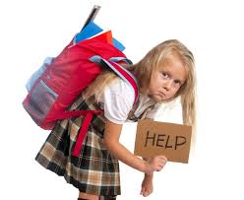
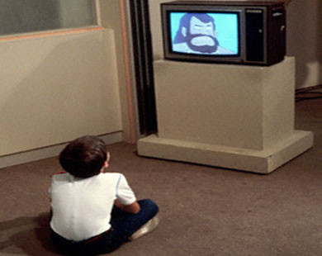
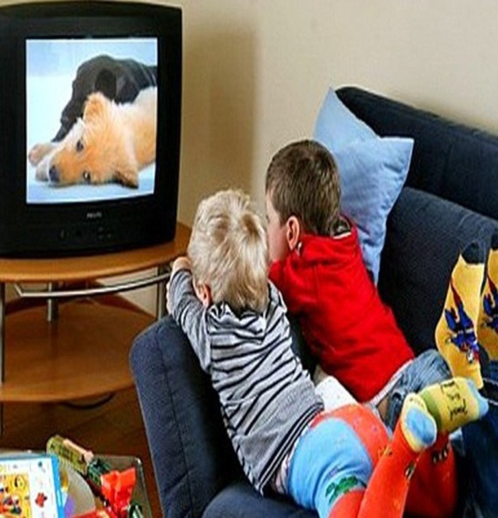
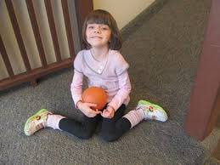
2-التشوهات المكتسبة واسبابها :
البيئة التي يعيش فيها الطفل.
العادات الخاطئة.
الملابس.

Slide 14
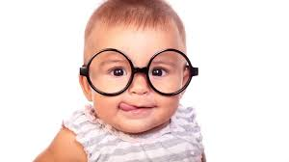
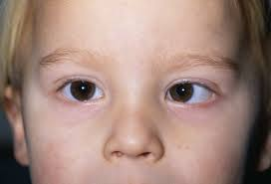
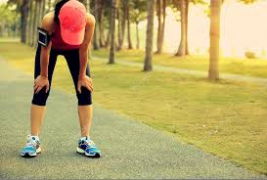
حالات ضعف البصر او السمع.
الضعف العضلي العصبي.
الاجهاد والتعب.
الغذاء .

Slide 15
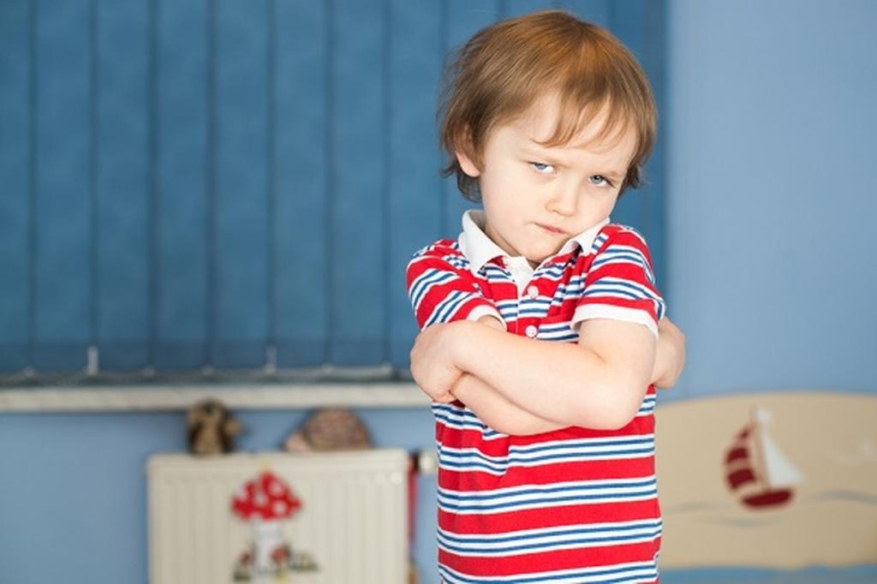
الحالة النفسية والاجتماعية.

Slide 16
تأثير الحركة على القوام
زيادة المقطع العرضي للعضلة اي زيادة سمكها وقوتها .
تقوي كمية النسيج الضام داخل العضلة وزيادة حجم الالياف العضلية المكونة لها.
تكسب العضلة المطاولة والقوة وتزيد من سمك الالياف العضلية المكونة لها.
تسهم في زيادة التمثيل الكيميائي داخل العضلة وتزيد من كفائتها.
تسهيل مرور الاشارات العصبية الكهربائية داخل العضلة وتنشط العصب المحرك في الليفة العضلية.
تساعد في زيادة الطاقة الميكانيكية للعضلة وتحويلها الى طاقة حركية يستفاد منها في اداء الحركات.

Slide 17
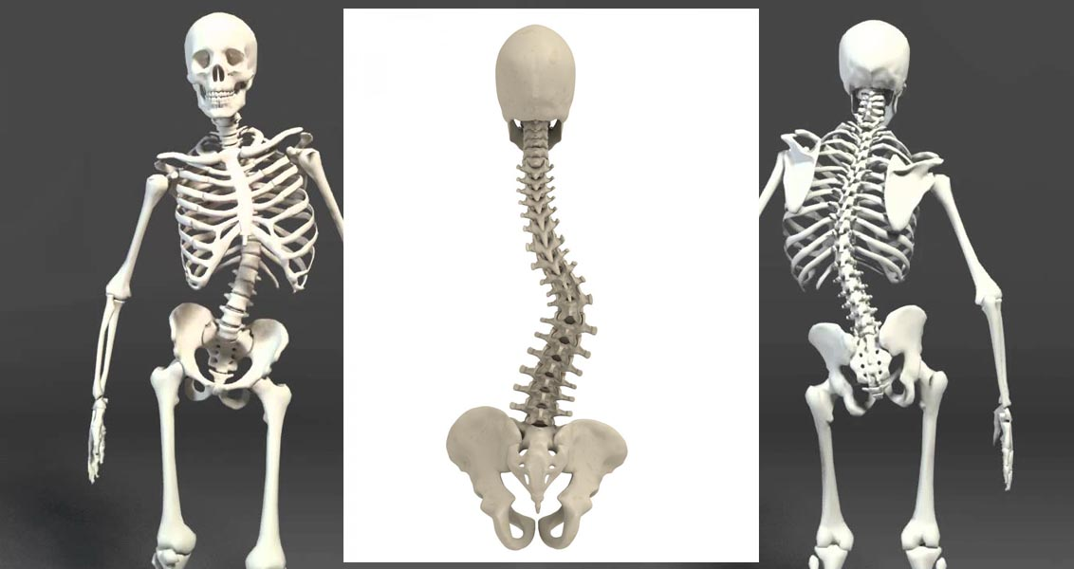
علاقة تشوه القوام بالمهارات الحركية الرياضية
تأثير تشوه تحدب الظهر في مهارات الدفع والرمي.
تأثير تشوه التجويف القطني في مهارات الدفع والرمي.

Slide 18
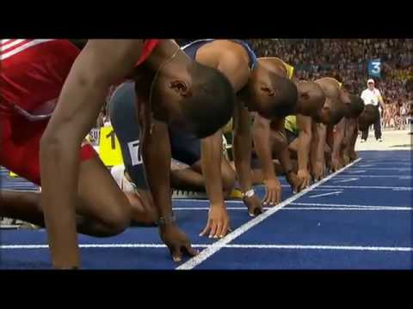
تأثير تشوه تسطح القدمين في مهارات الركض.
تأثير تشوه سقوط الرأس اماما في وضع البداية في العاب القوى.

